Slide 1
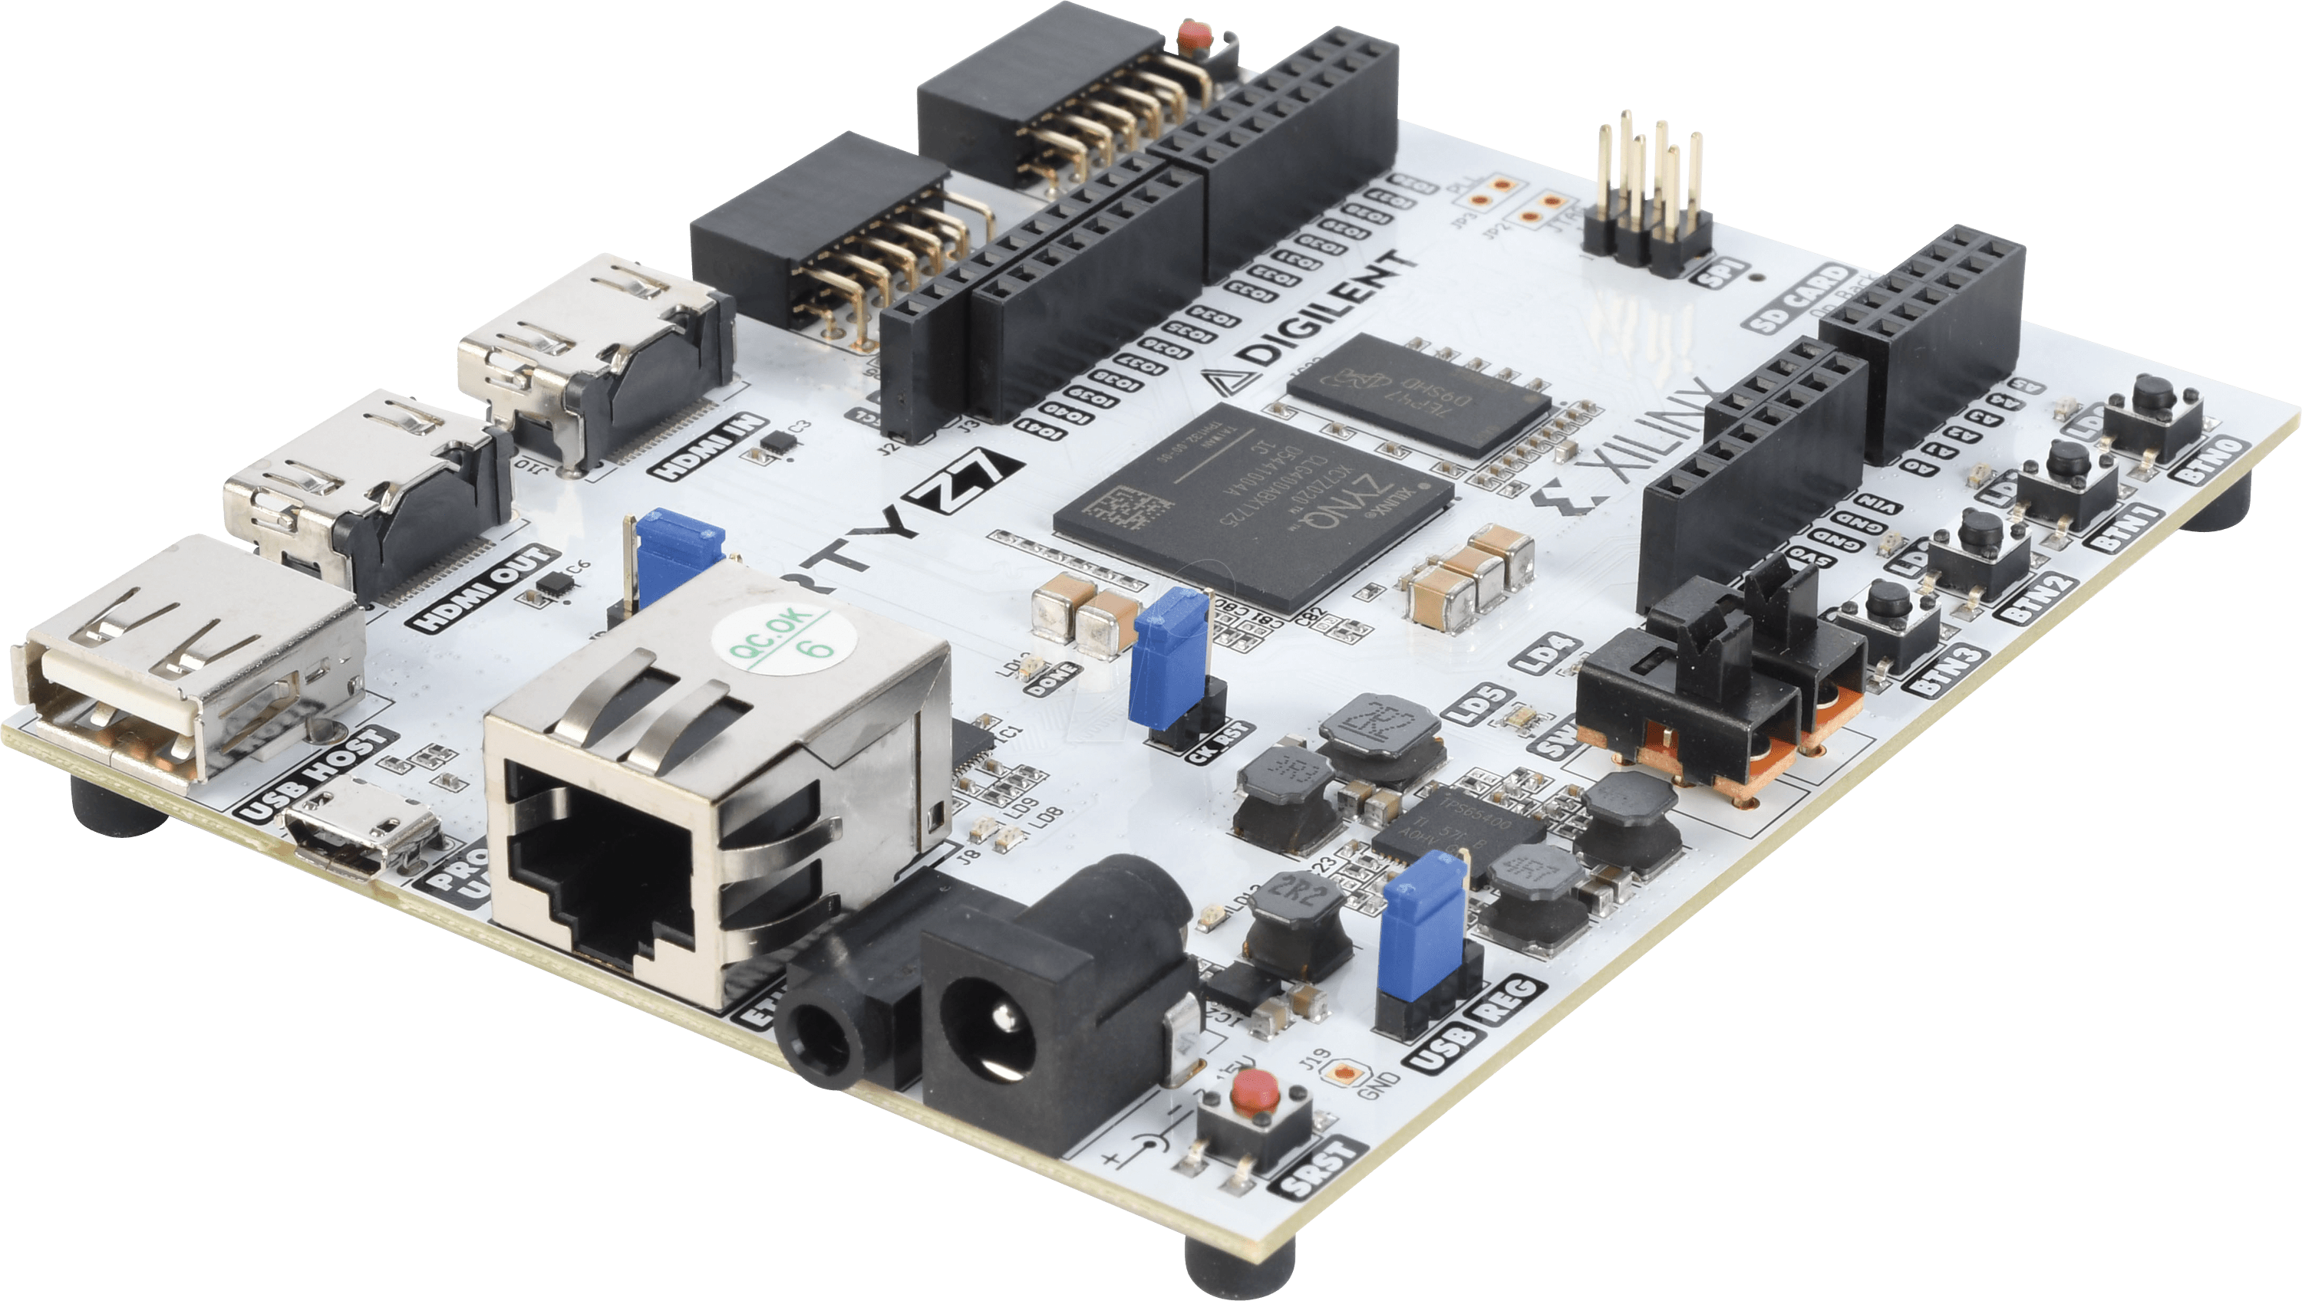

CRC 16 en Arty Z7-10
Marcos Dominguez
CESE 15Co - 2022

Slide 2

APLICACIÓN
Se implementó un modulo CRC de 16 bits y una aplicación que recibe bytes por UART y calcula el CRC16 de la cadena ingresada
Descripción de la aplicación
Notes:
es esencial que en cualquier establecimiento sanitario se adopte un programa de mantenimiento, debido a que el éxito del programa influye de manera crítica en éxito del mismo.
Y como dentro de su vida profesional ustedes van a ser parte de el programa de mantenimiento, deben conocer las herramientas y conceptos asociados a la gestión de mantenimiento hospitalario.
Pero por sobre todo me interesa que interioricen la importancia del mismo.

Slide 3
Características del CRC
01
KEY
02
INPUT
03
OUTPUT
0x8005
Reflejada
Reflejada
04
Seed
05
XorOut
0xFFFF
0xFFFF

Slide 4
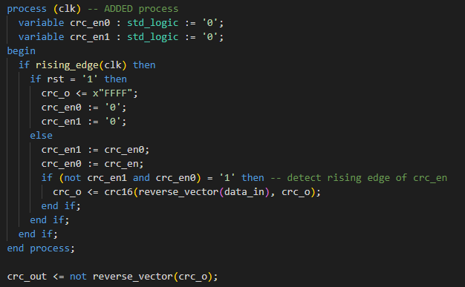
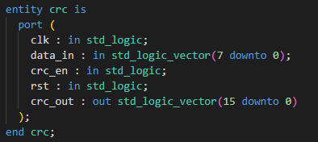
VHDL

Slide 5
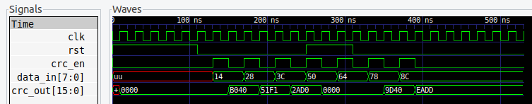
SIMULACIONES
Notes:
Entonces… lo primero algunas definiciones…

Slide 6
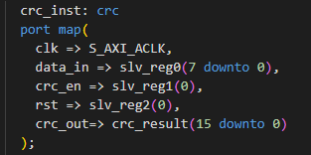
BUS AXI
Notes:
Entonces… lo primero algunas definiciones…

Slide 7
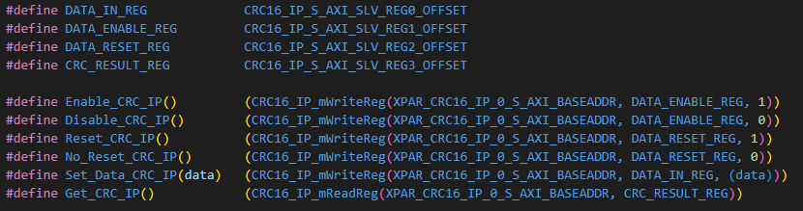
BUS AXI
Notes:
Entonces… lo primero algunas definiciones…

Slide 8
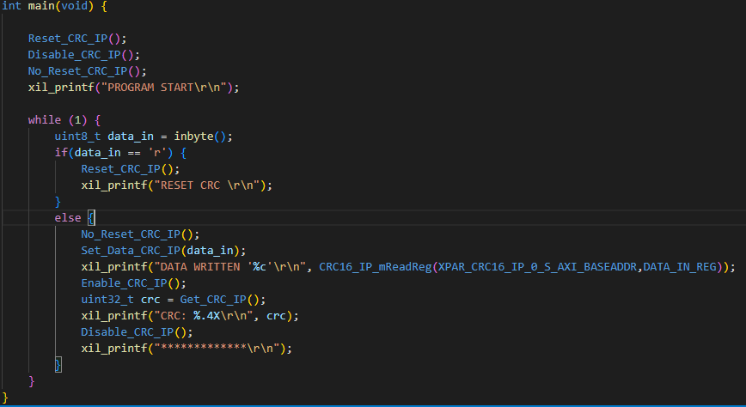
APLICACIÓN
Notes:
Entonces… lo primero algunas definiciones…

Slide 9
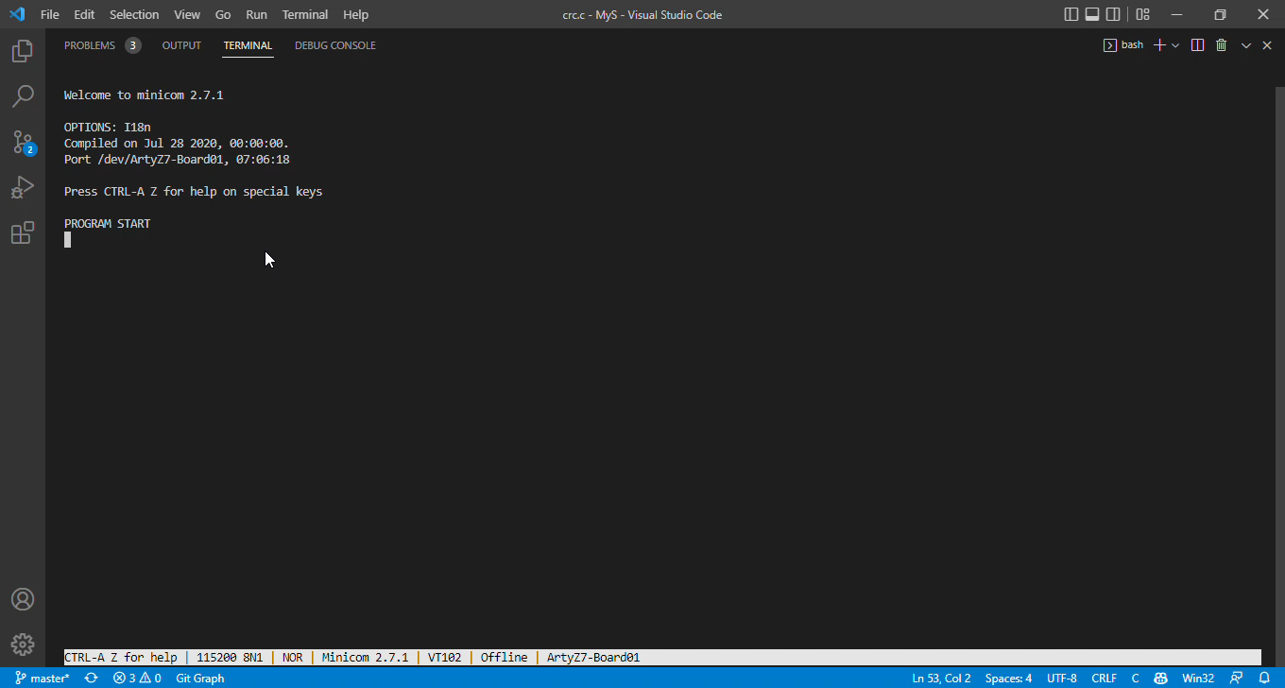
Notes:
Entonces… lo primero algunas definiciones…

Slide 10
Preguntas

